Slide 1

SIMULACIÓN CAJERO
MARÍA PAULA RODRÍGUEZ
NAJHERY SOLER
NICOLAS STIVEN JAIMES
DANIEL BAEZ

Slide 2
PARÁMETROS
Generar aleatorios para los tiempos de entre llegadas ( exponencial )
Generar aleatorios para los tiempos de atención ( exponencial )
Declarar un tiempo T, donde no se permitan más llegadas (8h = 480min)
Para calcular el tiempo de espera: salida - ( llegada + atención )
Para calcular el tiempo de salida del banco:
Para el primer cliente: llegada + atención
Para el caso de: llegada > salida del anterior: llegada + atención
Para los demás: salida + atención

Slide 3
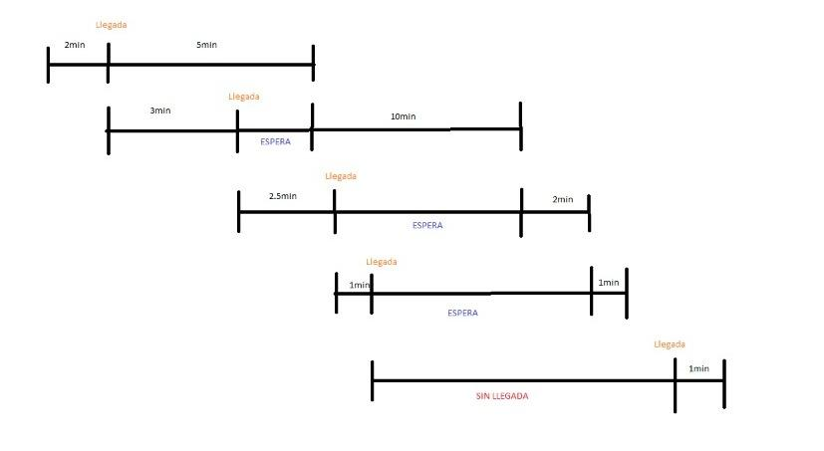
LINK REPOSITORIO
Entre Llegada | Llegada | Atención | Espera | Salida
2 | 2 | 5 | 0 | 7
3 | 5 | 10 | 2 | 17
2,5 | 7,5 | 2 | 9,5 | 19
1 | 8,5 | 1 | 10,5 | 20
14,5 | 22 | 1 | 0 | 23

Slide 4
GRACIAS POR SU ATENCIÓN

